Slide 1
Napiš, co je na obrázku☺
Připrav si sešit na češtinu, tužku nebo pero.
Nahoře vpravo napiš datum.
Na každé straně prezentace je obrázek – pojmenuj ho a zapiš slovo (nebo i slovní spojení) do sešitu.
Piš do řádku, slova či slovní spojení odděluj čárkou.

Slide 2
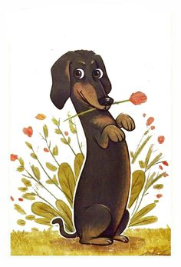
Třeba u tohoto obrázku můžete napsat – pes, malý pes, milý pes, pes s kytkou, roztomilý pes, pejsek, pejsánek… - používejte písmena, která známe a umíme… - jinak je to na vás…☺

Slide 3
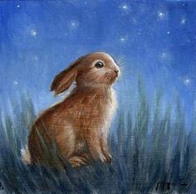
Jak pojmenujete to, co je na obrázku? Napište to.

Slide 4
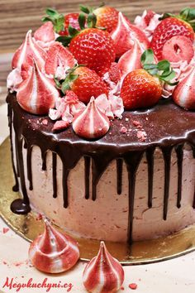
A teď? Jak se dá pojmenovat toto? Napište to☺.

Slide 5
Jaké písmeno bude na konci tohoto slova? Řekněte si jeden …, dva … a uslyšíte … v.

Slide 6
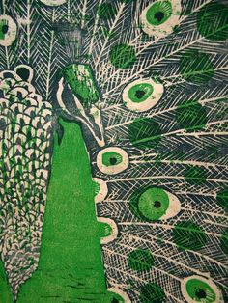
Jaké písmeno bude na konci tohoto slova? Řekněte si stejně jako u minulého obrázku – jeden …, dva ….. A uslyšíte…

Slide 7
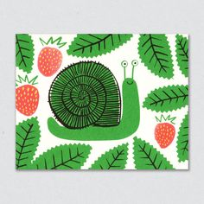
Správně by to byl hlemýžď, ale neumíme napsat h, ž, ď… Zkuste ho pojmenovat jinak☺

Slide 8
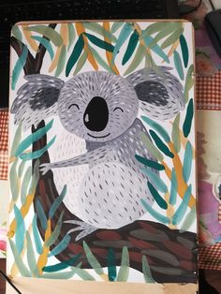
Kdo je na tomto obrázku?

Slide 9
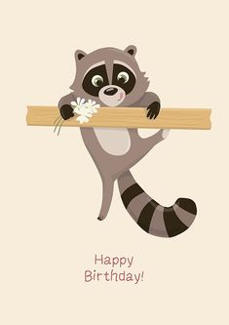
A tady?

Slide 10
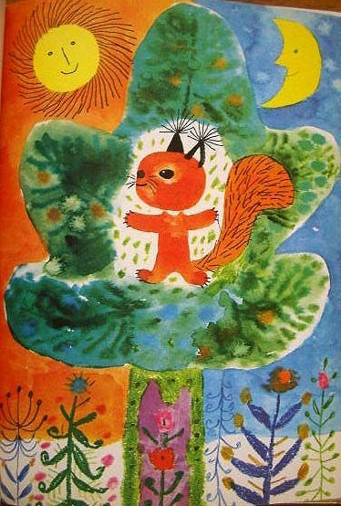
Teď jedno složitější delší slovo… zkuste ho, pokud se nezadaří, nevadí.

Slide 11
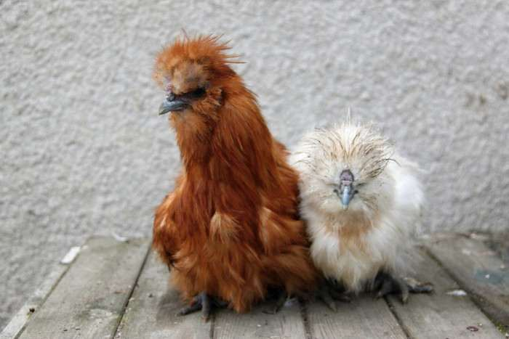
To je vše☺. Děkuji za Vaši práci. Ahoj, Katka. Za odměnu fotka slepic z Pralesa☺.

